Slide 1

GALERÍA DE IMÁGENES
COMPILACIÓN: Mtra en C.D. Zinnia
Quiñones Urióstegui
Marzo 2014
http://www.uaeh.edu.mx/virtual

Slide 2
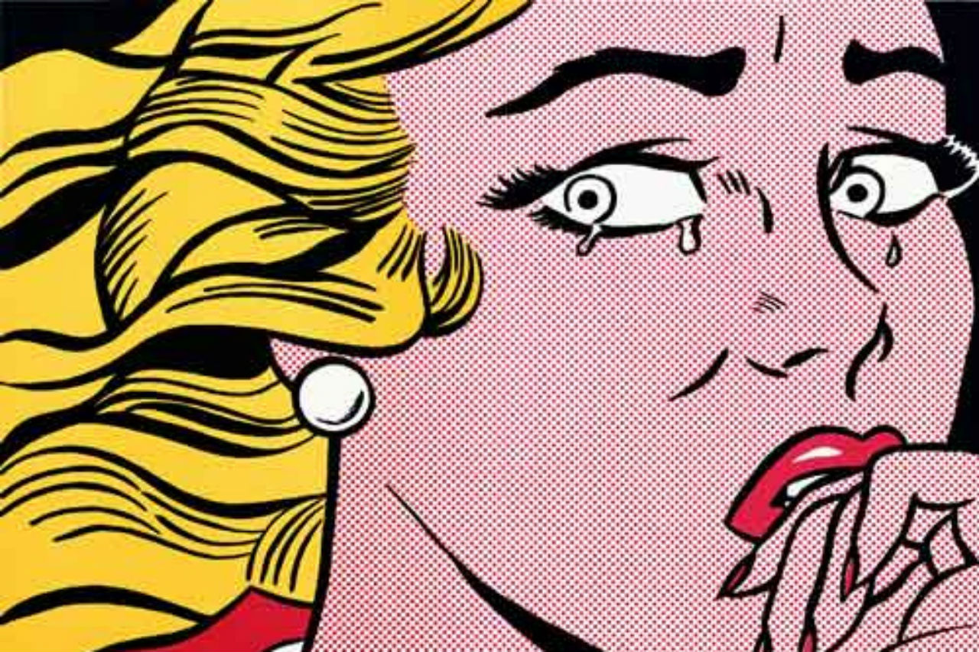
1. Crying Girl, 1963. Roy Lichtenstein

Slide 3
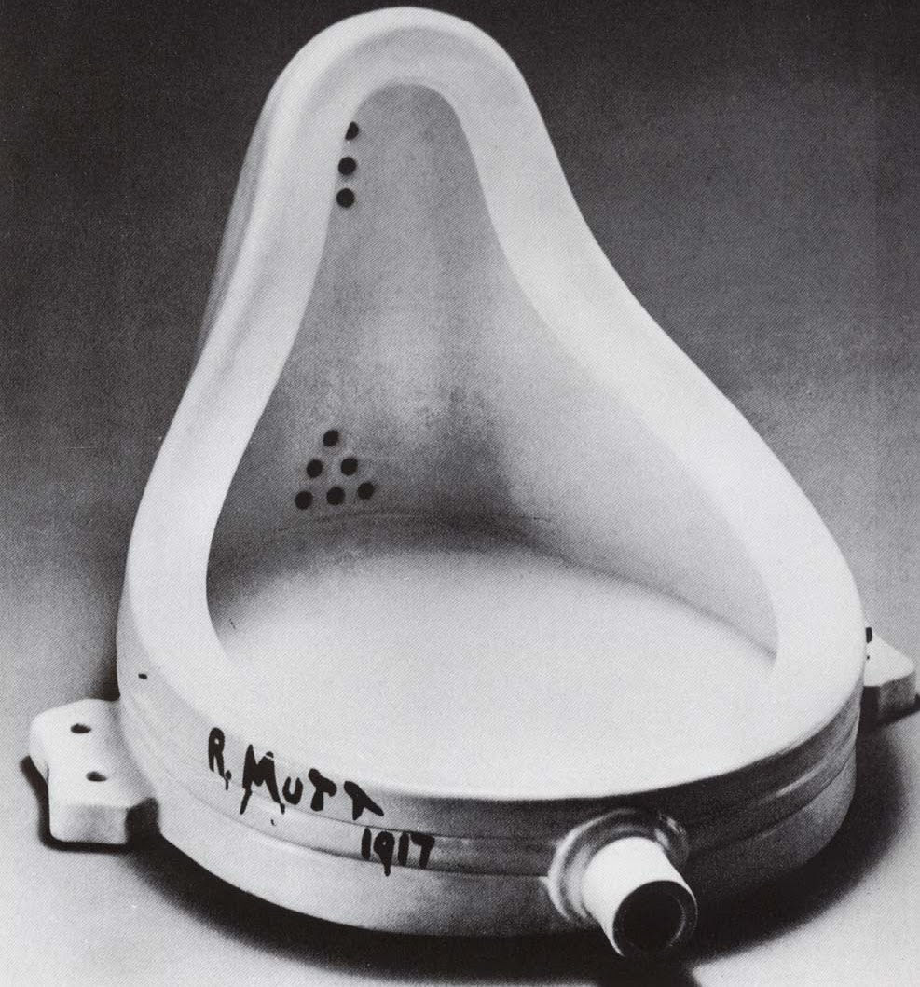
2. La Fuente, 1917. Marcel Duchamp.

Slide 4
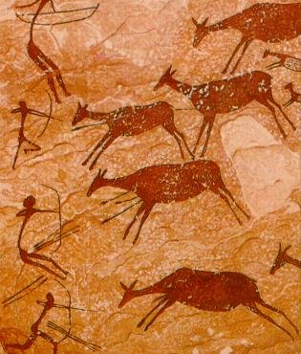
3. Escena de caza, Pintura rupestre levantina del Neolítico
Cova dels Cavalls de Valltrorta, Castellón, España

Slide 5
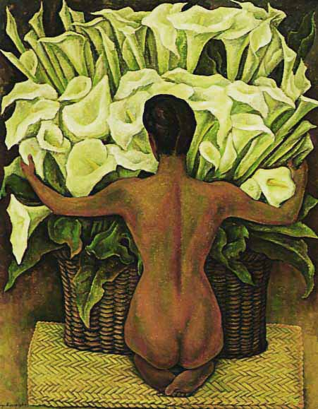
4. Desnudo con Alcatraces, 1944. Diego Rivera

Slide 6
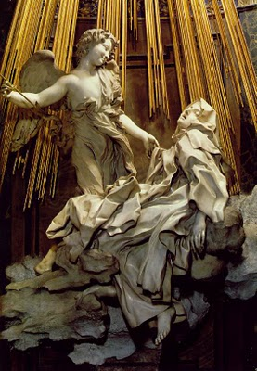
5. Éxtasis de Santa Teresa 1645-1652.
Gian Lorenzo Bernini

Slide 7
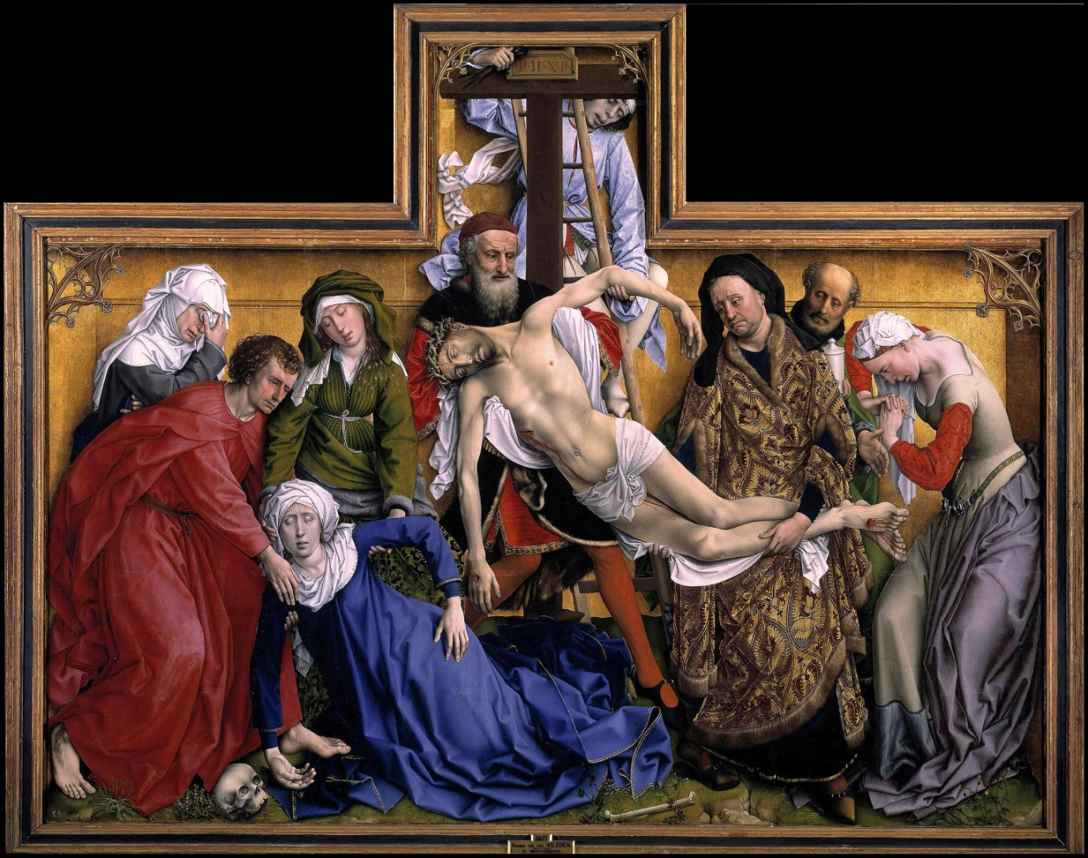
6. El descendimiento de la cruz, 1436. Roger van der Weyden

Slide 8
Fuentes
Lichtenstein, Roy .(1963). Crying Girl [fotografía]. Recuperado de http://www.culturacolectiva.com/happy-birthday-roy-lichtenstein/
Duchamp, Marcel .(1917). La Fuente [fotografía]. Recuperado de www.minutouno.com/notas/34279-la-fuente-marcel-duchamp
Escena de caza, (Neolítico Cova dels Cavalls de Valltorta) [fotografía]. Recuperado de www.asl-diver.blogspot.mx/2013/04/el-arte-del-paleolitico-y-neolitico.html
Rivera, Diego. (1944). Desnudo con Alcatraces [fotografía]. Recuperado de www.paintingfrom.com/collections/diego-rivera/contemporary-realism?page=3
Bernini, Gian Lorenzo. (1645-1652). Éxtasis de Santa Teresa [fotografía]. Recuperado de www.tom-historiadelarte.blogspot.mx/2013_03_01_archive.html
Van der Weyden, Roger. (1436). [fotografía]. Recuperado de http://commons.wikimedia.org/wiki/File:El_Descendimiento,_by_Rogier_van_der_Weyden,_from_Prado_in_Google_Earth.jpg

Slide 9
v
s
Colaborador: Mtra. en C.D. Zinnia Quiñones Urióstegui
Nombre de la asignatura: Expresión y Apreciación del Arte
Programa Educativo: Bachillerato Virtual

